Slide 1

Кураторская работа
Выпускная квалификационная работа
«Численное дифференцирование и интегрирование с помощью сплайнов»
Студент Агличеев александр олегович
Руководитель КОЛОБОВ АЛЕКСАНДР ГЕОРГИЕВИЧ, к.ф-м.Н.
Департамент математического и компьютерного моделирования
2024

Slide 2
Тема: Индивидуальная
Характер работы: методическая разработка
Актуальность: актуальна для учебной деятельности, так как отсутствуют методические пособия по применению кубических сплайнов, в частности, обобщенных в задачах дифференцирования и интегрирования Цель работы: исследование классических кубических и обобщенный сплайнов, а так же их приложение в задачах численного дифференцирования и интегрирования

Slide 3
Формулировки задач
которые необходимо выполнить для решения проблемы:
Изучение теории сплайнов и их применение в задачах дифференцирования и интегрирования;
Реализация алгоритмов интерполяции, дифференцирования и интегрирования;
Проведение вычислительных экспериментов и анализ результатов.

Slide 4
Выбор средств реализации
Для программной реализации алгоритмов используется язык программирования Python, так как для него написано большое количество библиотек для научных расчётов и визуализации данных.

Slide 5
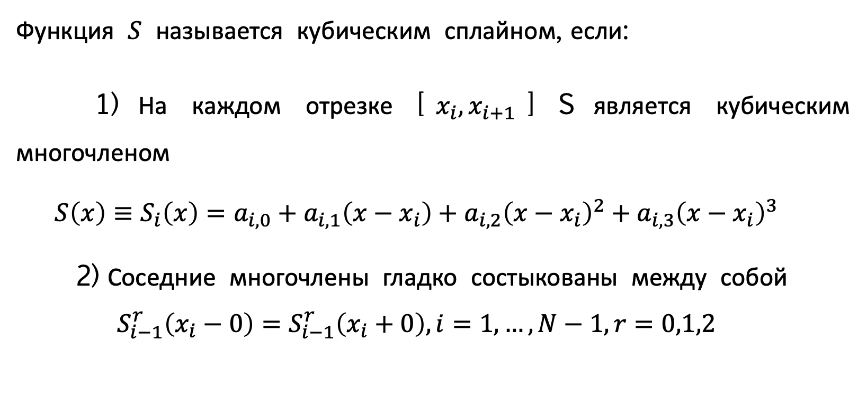
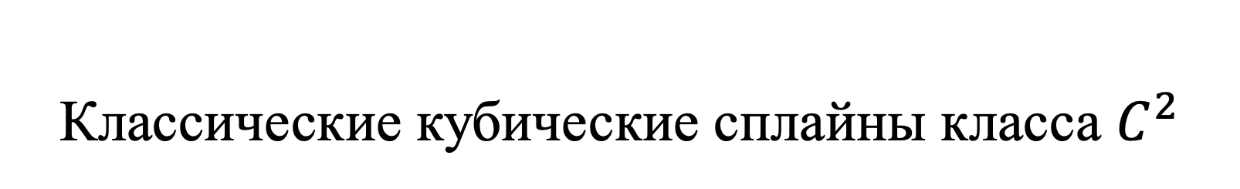
Классические кубические сплайны класса $C^{2}$
Функция $S$ называется кубическим сплайном, если:
1) На каждом отрезке [$x_{i},x_{i+1}$] S является кубическим многочленом
$$\begin{aligned}S\left(x\right)≡S_{i}\left(x\right)=a_{i,0}+a_{i,1}\left(x−x_{i}\right)+a_{i,2}{\left(x−x_{i}\right)}^{2}+a_{i,3}{\left(x−x_{i}\right)}^{3}\end{aligned}$$
2) Соседние многочлены гладко состыкованы между собой
$$\begin{aligned}S_{i−1}^{r}\left(x_{i}−0\right)=S_{i−1}^{r}\left(x_{i}+0\right),i=1,…,N−1,r=0,1,2\end{aligned}$$

Slide 6
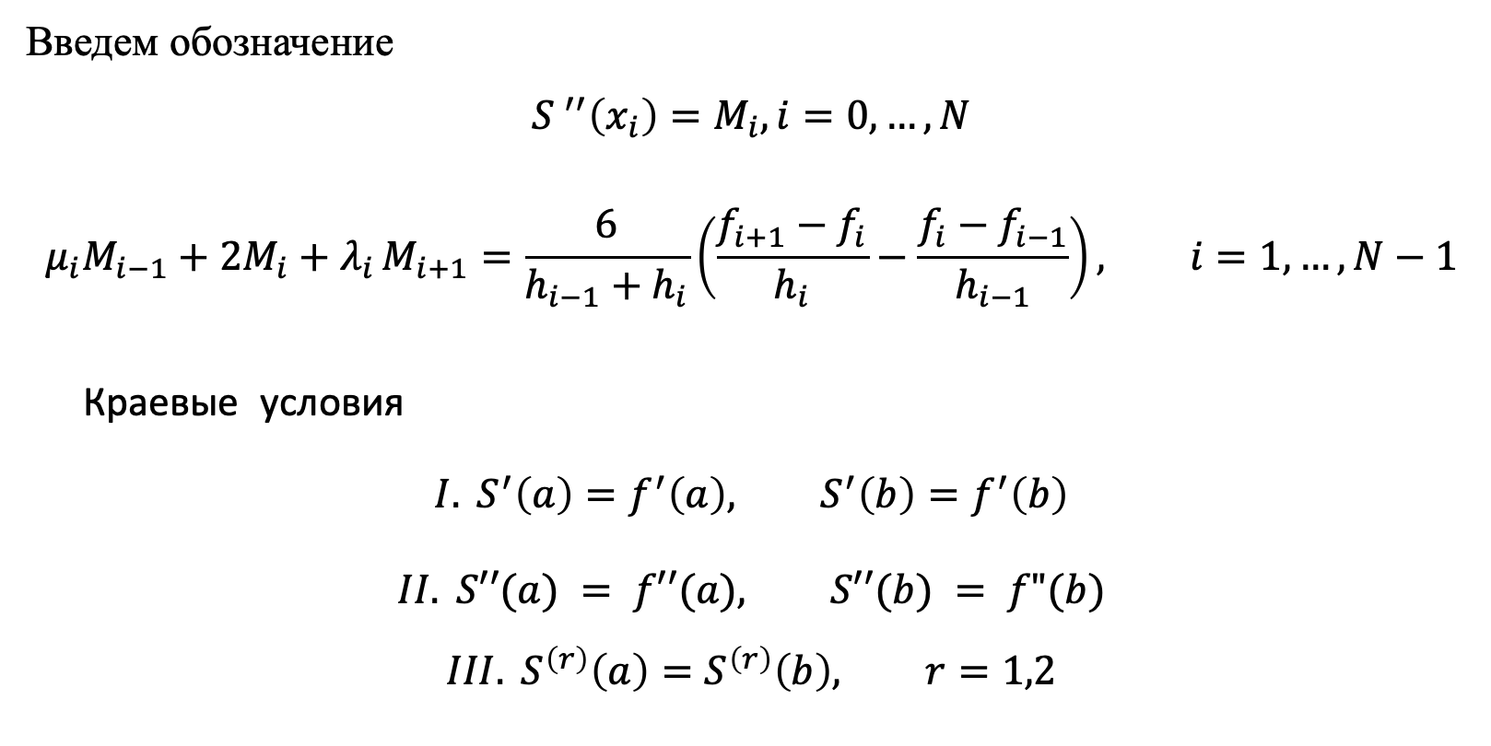
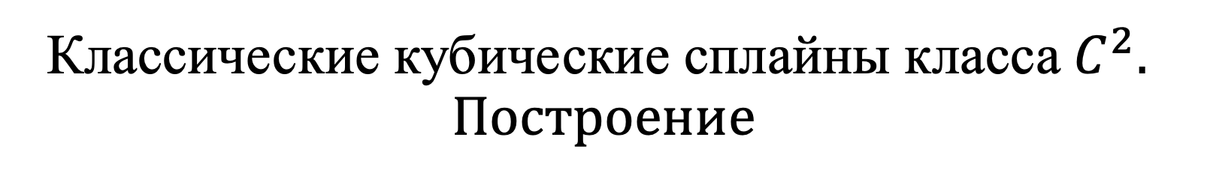
Классические кубические сплайны класса${ C}^{2}.$ $$Построение$$
Введем обозначение
$$\begin{aligned}{S }^{′′}\left(x_{i}\right)=M_{i},i=0,…,N\end{aligned}$$
$$μ_{i}M_{i−1}+2M_{i}+λ_{i }M_{i+1}=\frac{6}{h_{i−1}+h_{i}}\left(\frac{f_{i+1}−f_{i}}{h_{i}}−\frac{f_{i}−f_{i−1}}{h_{i−1}}\right), i=1,…,N−1$$
Краевые условия
$$I. S^{′}\left(a\right)=f^{′}\left(a\right), S^{′}\left(b\right)=f^{′}\left(b\right)$$
$$II. S′′(a) = f′′(a), S′′(b) = f"(b)$$
$$III. S^{\left(r\right)}\left(a\right)=S^{\left(r\right)}\left(b\right), r=1,2$$

Slide 7
Обобщенные сплайны
$$S_{i}\left(x\right)=\left[S_{i}\left(x_{i}\right)−Φ_{i}\left(x_{i}\right)M_{i}\right]\left(1−t\right)+\left[S_{i}\left(x_{i+1}\right)−Ψ_{i}\left(x_{i+1}\right)M_{i+1}\right]t+Φ_{i}\left(x\right)M_{i}+Ψ_{i}\left(x\right)M_{i+1}$$
$$Φ_{i}^{r}\left(x_{i+1}\right)=Ψ_{i}^{r}\left(x_{i}\right)=0, r=0,1,2; Φ_{i}^{′′}\left(x_{i}\right)=Ψ_{i}^{′′}\left(x_{i+1}\right)=1$$
$$Φ_{i}\left(x\right)=ψ\left(p_{i},1−t\right)h_{i}^{2}$$
$$Ψ_{i\left(x\right)}=ψ\left(q_{i},t\right)h_{i}^{2}$$

Slide 8
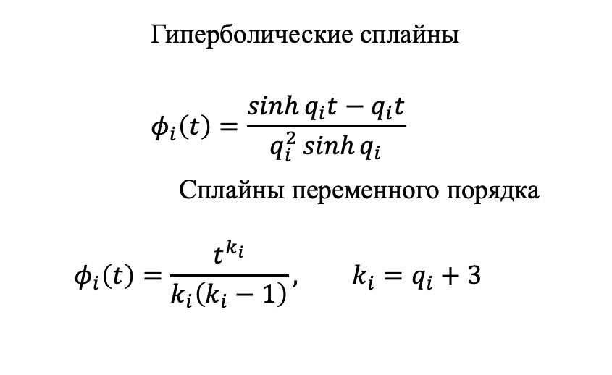
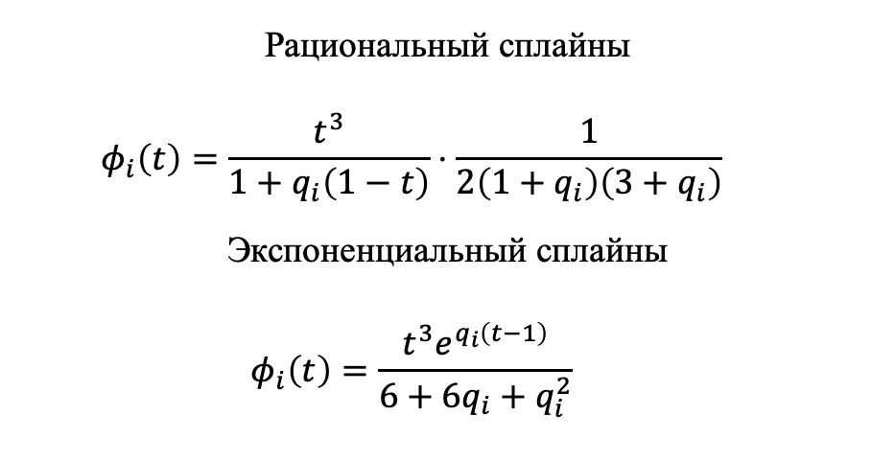
Обобщенные сплайны. Построение.
$$Φ_{i−1}\left(x_{i−1}\right)\frac{M_{i−1}}{h_{i−1}}−\left(A_{i}+B_{i}\right)M_{i}+Ψ_{i}\left(x_{i+1}\right)\frac{M_{i+1}}{h_{i}}=\left(\frac{f_{i+1}−f_{i}}{h_{i}}−\frac{f_{i}−f_{i−1}}{h_{i−1}}\right),i=1,…,N−1$$
$$A_{i}=Φ_{i}\left(x_{i}\right)/h_{i}+Φ_{i}^{′}\left(x_{i}\right),B_{i}=Ψ_{i−1}\left(x_{i}\right)/h_{i−1}−Ψ_{i−1}^{′}\left(x_{i}\right)$$
Рациональный сплайны
$$φ_{i}\left(t\right)=\frac{t^{3}}{1+q_{i}\left(1−t\right)}⋅\frac{1}{2\left(1+q_{i}\right)\left(3+q_{i}\right)}$$
Экспоненциальный сплайны
$$φ_{i}\left(t\right)=\frac{t^{3}e^{q_{i}\left(t−1\right)}}{6+6q_{i}+q_{i}^{2}}$$
Гиперболические сплайны
$$φ_{i}\left(t\right)=\frac{\sinh{q_{i}t}−q_{i}t}{q_{i}^{2}\sinh{q_{i}}}$$
Сплайны переменного порядка
$$φ_{i}\left(t\right)=\frac{t^{k_{i}}}{k_{i}\left(k_{i}−1\right)}, k_{i}=q_{i}+3$$

Slide 9
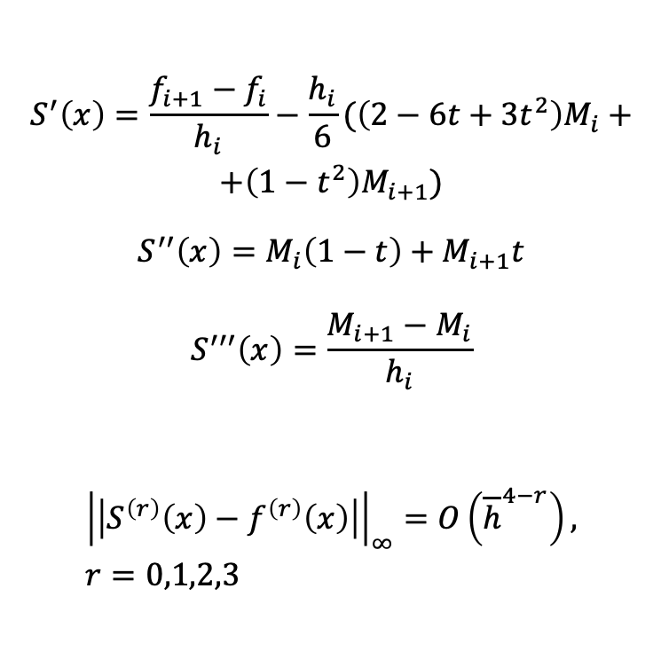
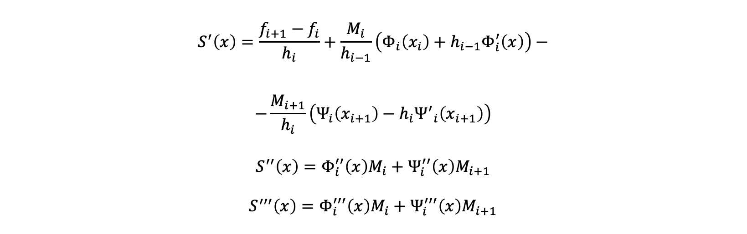
Численное дифференцирование
$$\begin{aligned}S^{′}\left(x\right)=\frac{f_{i+1}−f_{i}}{h_{i}}−\frac{h_{i}}{6}(\left(2−6t+3t^{2}\right)M_{i}+ \\ +\left(1−t^{2}\right)M_{i+1})\end{aligned}$$
$$\begin{aligned}S^{′′}\left(x\right)=M_{i}\left(1−t\right)+M_{i+1}t\end{aligned}$$
$$S^{′′′}\left(x\right)=\frac{M_{i+1}−M_{i}}{h_{i}}$$
$${\left|\left|S^{\left(r\right)}\left(x\right)−f^{\left(r\right)}\left(x\right)\right|\right|}_{∞}=O\left({\overline{h}}^{4−r}\right), r=0,1,2,3$$
$$S^{′}\left(x\right)=\frac{f_{i+1}−f_{i}}{h_{i}}+\frac{M_{i}}{h_{i−1}}\left(Φ_{i}\left(x_{i}\right)+h_{i−1}Φ_{i}^{′}\left(x\right)\right)−$$
$$−\frac{M_{i+1}}{h_{i}}\left(Ψ_{i}\left(x_{i+1}\right)−h_{i}{Ψ^{′}}_{i}\left(x_{i+1}\right)\right)$$
$$S^{′′}\left(x\right)=Φ_{i}^{′′}\left(x\right)M_{i}+Ψ_{i}^{′′}\left(x\right)M_{i+1}$$
$$S^{′′′}\left(x\right)=Φ_{i}^{′′′}\left(x\right)M_{i}+Ψ_{i}^{′′′}\left(x\right)M_{i+1}$$

Slide 10
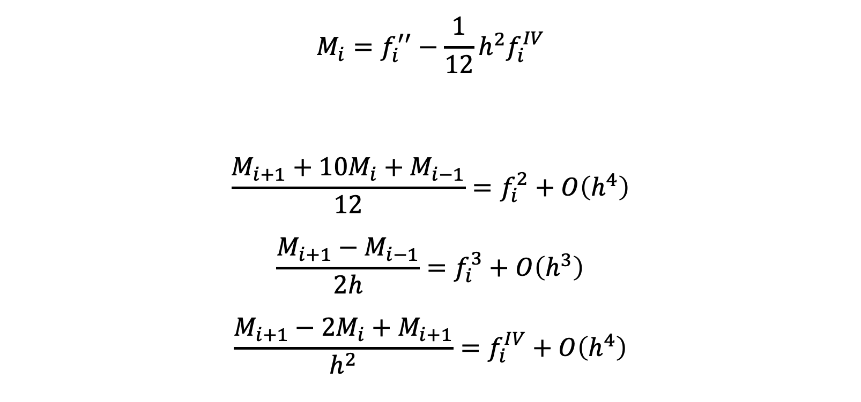
Асимптотические формулы
$$M_{i}=f_{i}^{′′}−\frac{1}{12}h^{2}f_{i}^{IV}$$
$$\frac{M_{i+1}+10M_{i}+M_{i−1}}{12}=f_{i}^{2}+O\left(h^{4}\right)$$
$$\frac{M_{i+1}−M_{i−1}}{2h}=f_{i}^{3}+O\left(h^{3}\right)$$
$$\frac{M_{i+1}−2M_{i}+M_{i+1}}{h^{2}}=f_{i}^{IV}+O\left(h^{4}\right)$$

Slide 11
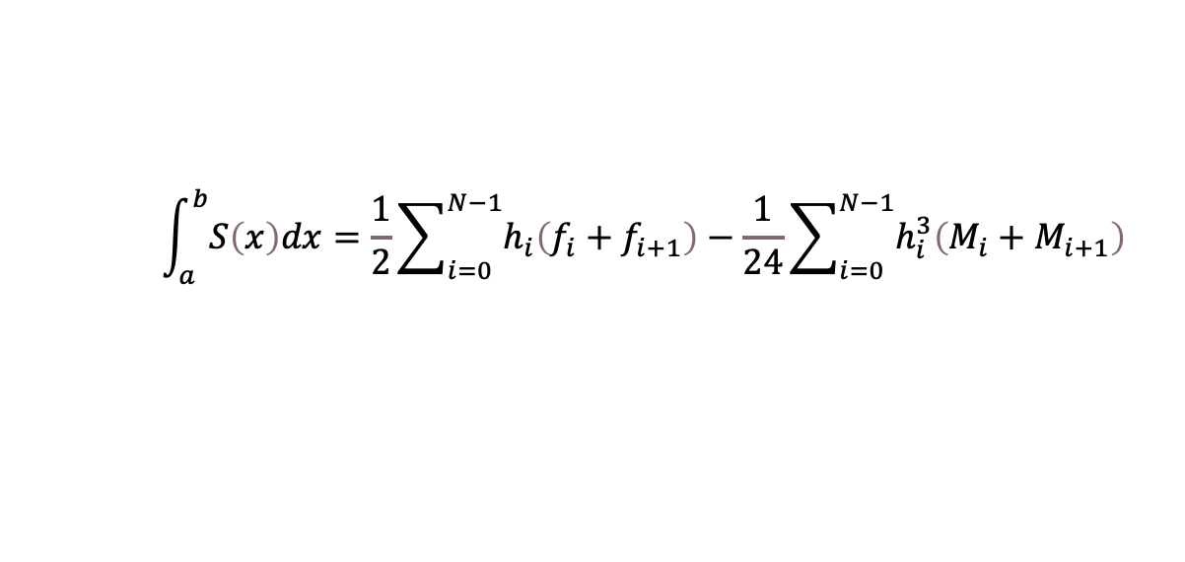
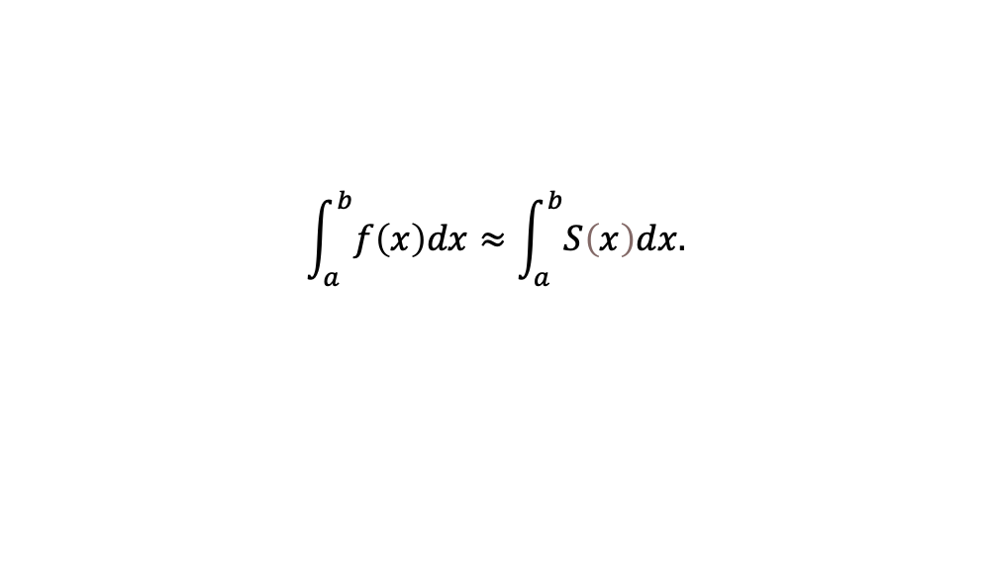
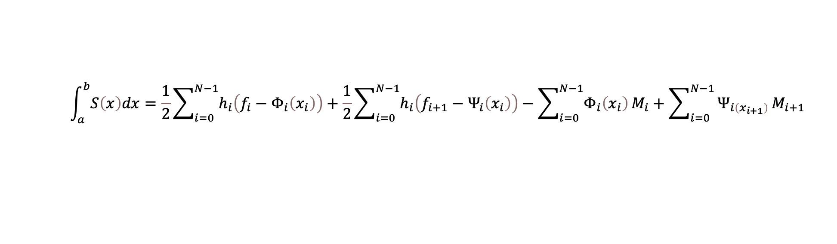
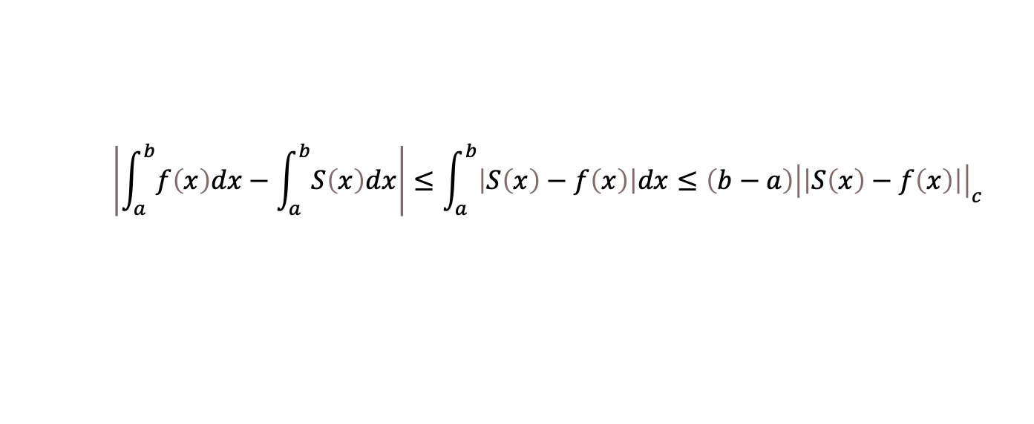
Численное дифференцирование
$$\int_{a}^{b}{f\left(x\right)dx}≈\int_{a}^{b}{S\left(x\right)dx.}$$
$$\int_{a}^{b}{S\left(x\right)dx}=\frac{1}{2}\sum_{i=0}^{N−1}{h_{i}\left(f_{i}+f_{i+1}\right)}−\frac{1}{24}\sum_{i=0}^{N−1}{h_{i}^{3}\left(M_{i}+M_{i+1}\right)}$$
$$\int_{a}^{b}{S\left(x\right)dx}=\frac{1}{2}\sum_{i=0}^{N−1}{h_{i}\left(f_{i}−Φ_{i}\left(x_{i}\right)\right)}+\frac{1}{2}\sum_{i=0}^{N−1}{h_{i}\left(f_{i+1}−Ψ_{i}\left(x_{i}\right)\right)}−\sum_{i=0}^{N−1}{Φ_{i}\left(x_{i}\right)}M_{i}+\sum_{i=0}^{N−1}{Ψ_{i\left(x_{i+1}\right)}}M_{i+1}$$
$$\left|\int_{a}^{b}{f\left(x\right)dx}−\int_{a}^{b}{S\left(x\right)dx}\right|≤\int_{a}^{b}{\left|S\left(x\right)−f\left(x\right)\right|dx}≤\left(b−a\right){\left|\left|S\left(x\right)−f\left(x\right)\right|\right|}_{c}$$

Slide 12
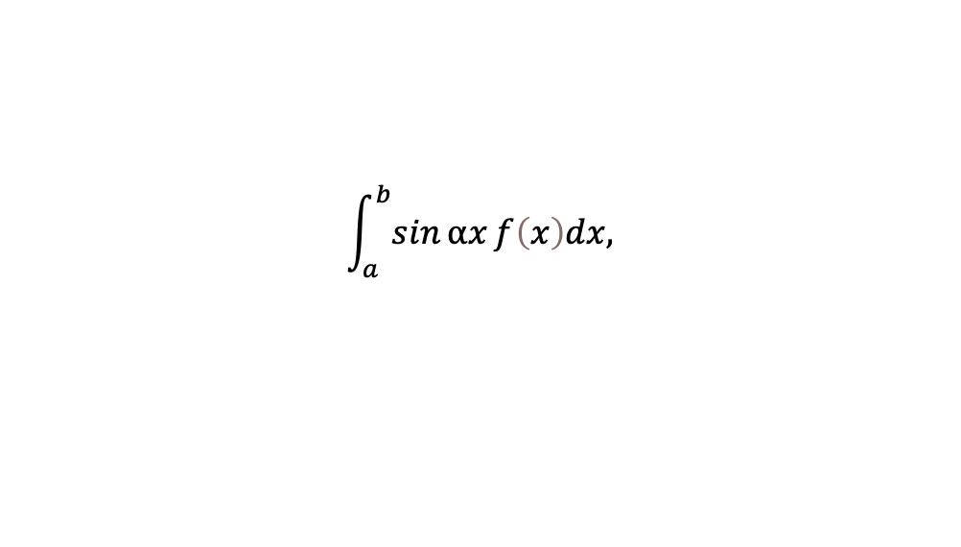
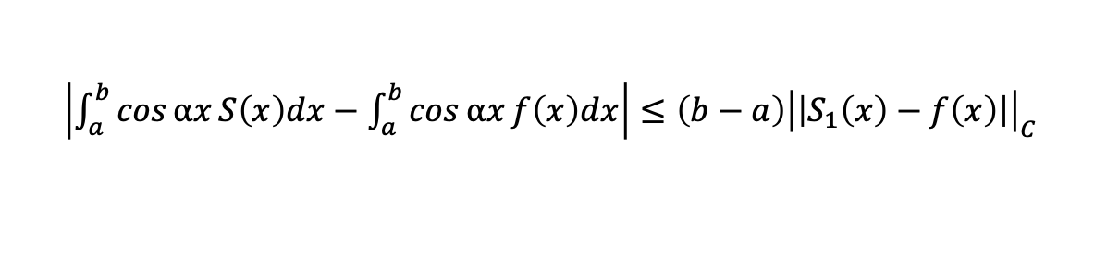

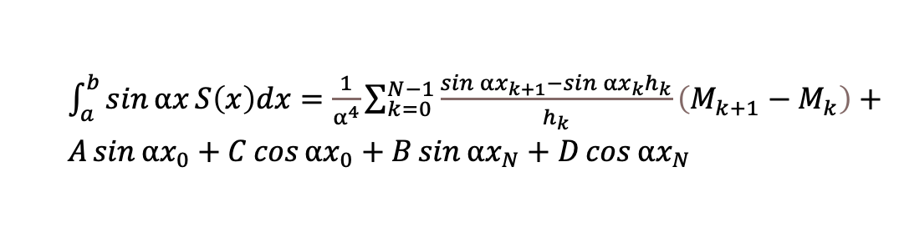
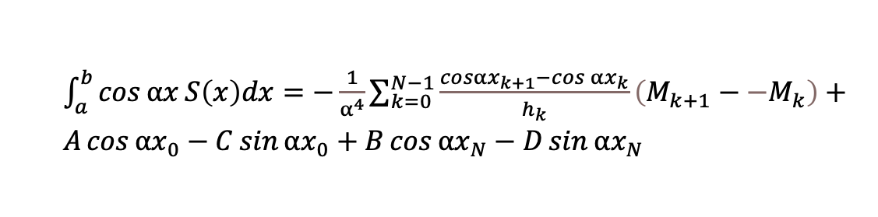
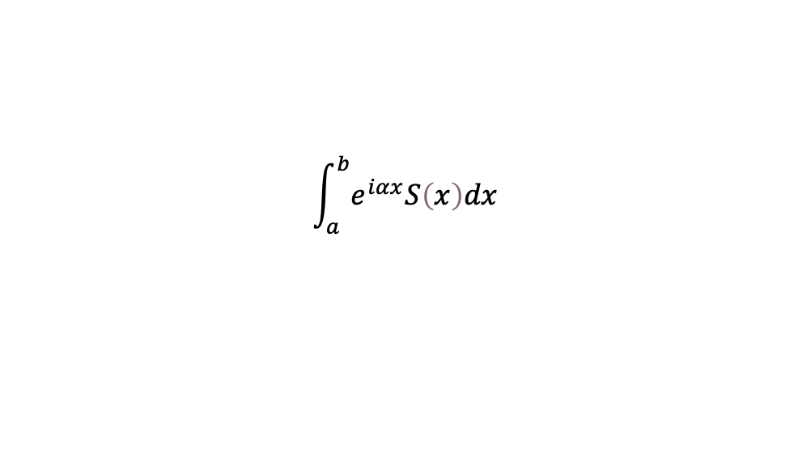
Интегрирование сильно осциллирующих функций
$$\int_{a}^{b}{\cos{αx}f\left(x\right)dx,}$$
$$\int_{a}^{b}{\sin{αx}f\left(x\right)dx,}$$
$$\int_{a}^{b}{e^{iαx}S\left(x\right)dx}$$
$\int_{a}^{b}{\cos{αx}S\left(x\right)dx}=−\frac{1}{α^{4}}\sum_{k=0}^{N−1}{\frac{cosαx_{k+1}−\cos{αx_{k}}}{h_{k}}\left(M_{k+1}−{−M}_{k}\right)}+A\cos{αx_{0}}−C\sin{αx_{0}}+B\cos{αx_{N}}−D\sin{αx_{N}}$
$\int_{a}^{b}{\sin{αx}S\left(x\right)dx}=\frac{1}{α^{4}}\sum_{k=0}^{N−1}{\frac{\sin{αx_{k+1}}−\sin{αx_{k}}h_{k}}{h_{k}}}\left(M_{k+1}−M_{k}\right)+A\sin{αx_{0}}+C\cos{αx_{0}}+B\sin{αx_{N}}+D\cos{αx_{N}}$
$\left|\int_{a}^{b}{\cos{αx}S\left(x\right)dx}−\int_{a}^{b}{\cos{αx}f\left(x\right)dx}\right|≤\left(b−a\right){\left|\left|S_{1}\left(x\right)−f\left(x\right)\right|\right|}_{C}$

Slide 13
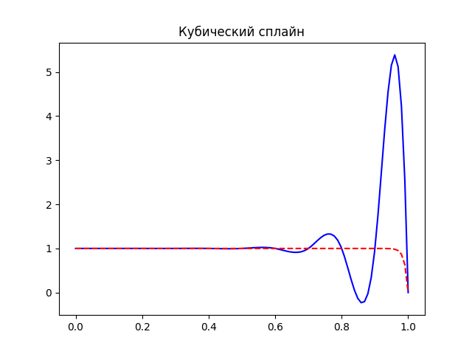
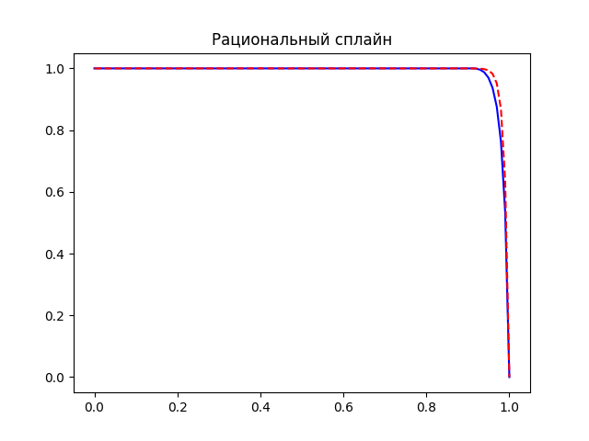
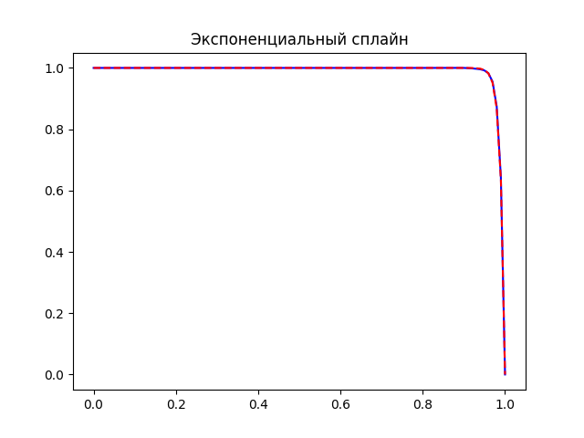
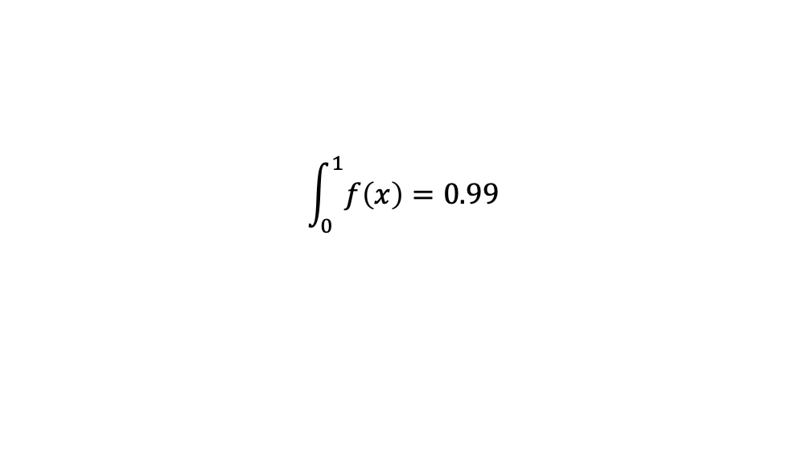
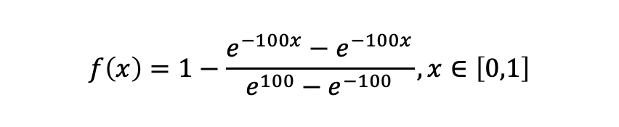
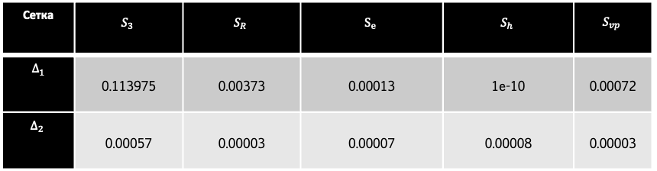
Численные эксперименты
$$f\left(x\right)=1−\frac{e^{−100x}−e^{−100x}}{e^{100}−e^{−100}}, x∈\left[0,1\right]$$
Сетка | $$S_{3}$$ | $$S_{R}$$ | $$S_{e}$$ | $$S_{h}$$ | $$S_{vp}$$
$$Δ_{1}$$ | 0.113975 | 0.00373 | 0.00013 | 1e-10 | 0.00072
$$Δ_{2}$$ | 0.00057 | 0.00003 | 0.00007 | 0.00008 | 0.00003
$$\int_{0}^{1}{f\left(x\right)=0.99}$$

Slide 14
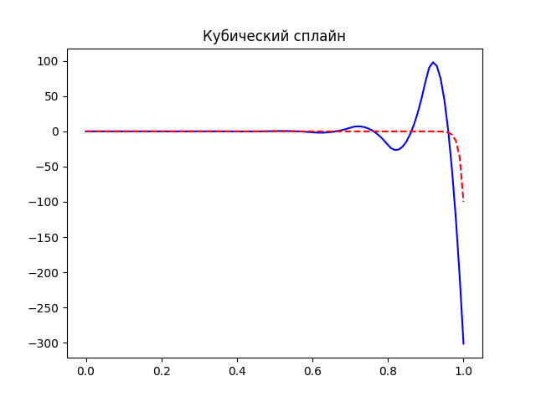
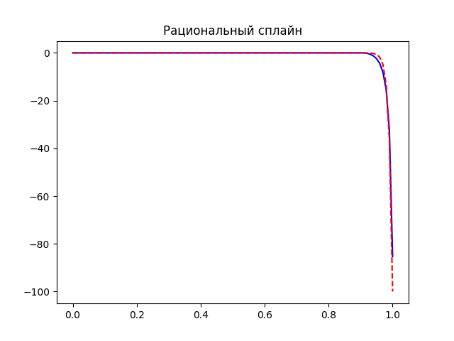
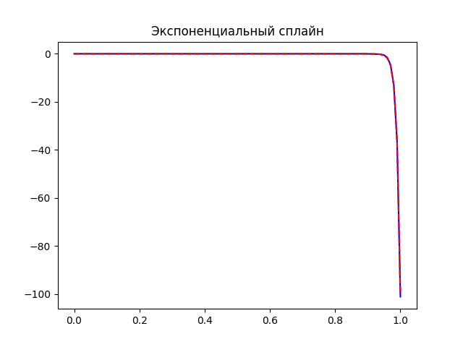
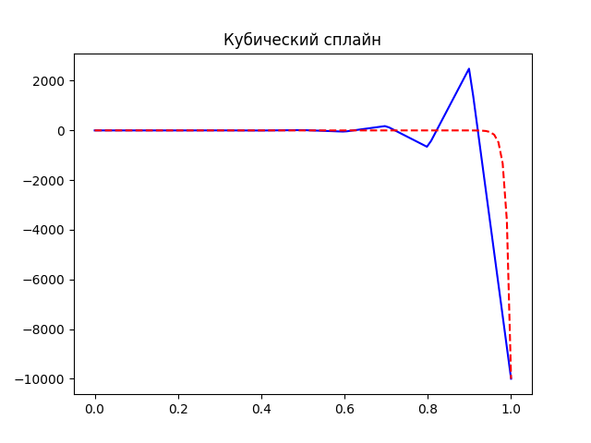
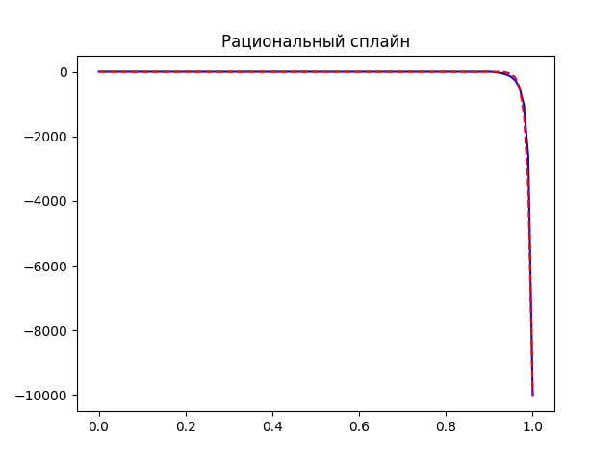
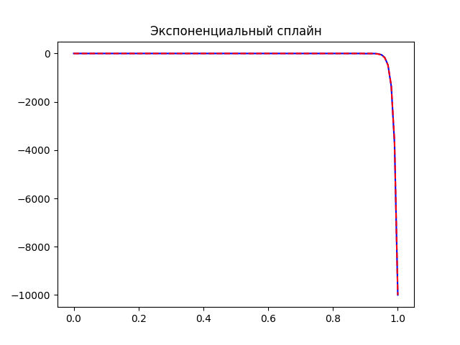
Численные эксперименты

Slide 15
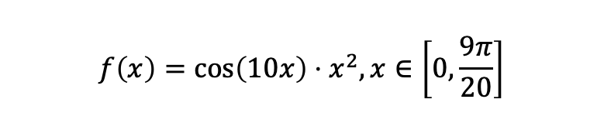
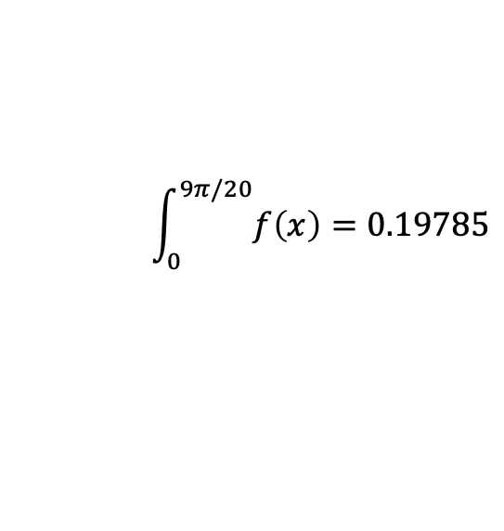
Численные эксперименты
$$f\left(x\right)=\cos\left(10x\right)⋅x^{2}, x∈\left[0,\frac{9π}{20}\right]$$
$$\int_{0}^{9π/20}{f\left(x\right)=0.19785}$$

Slide 16
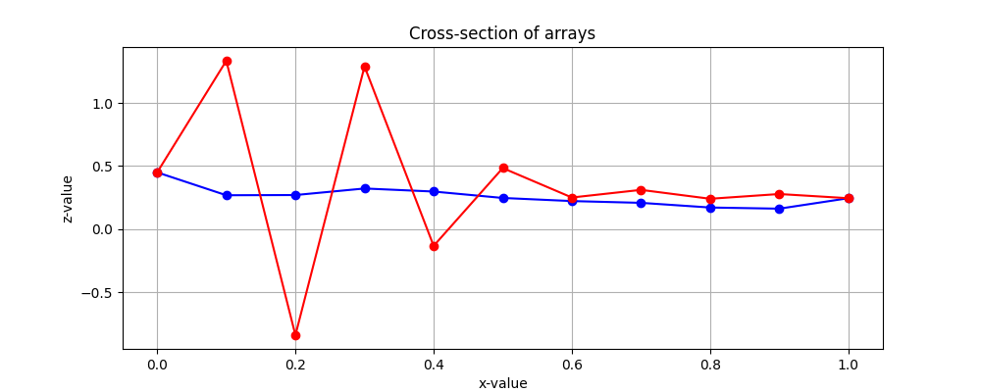
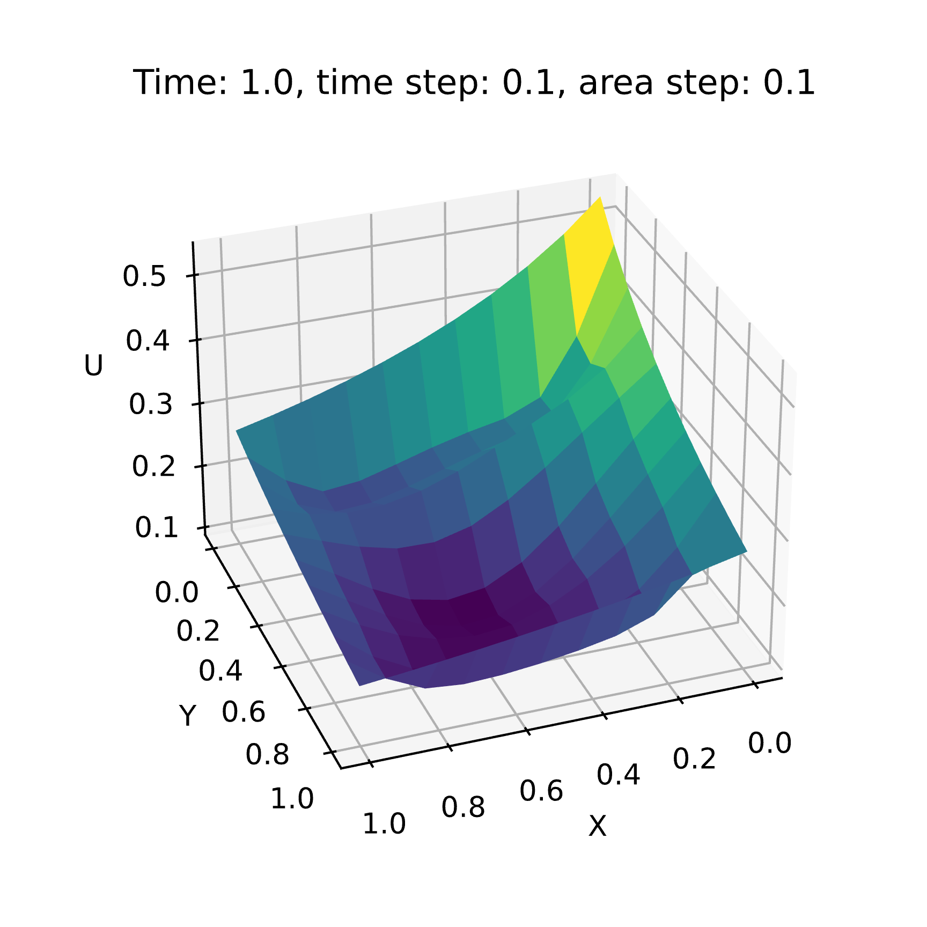
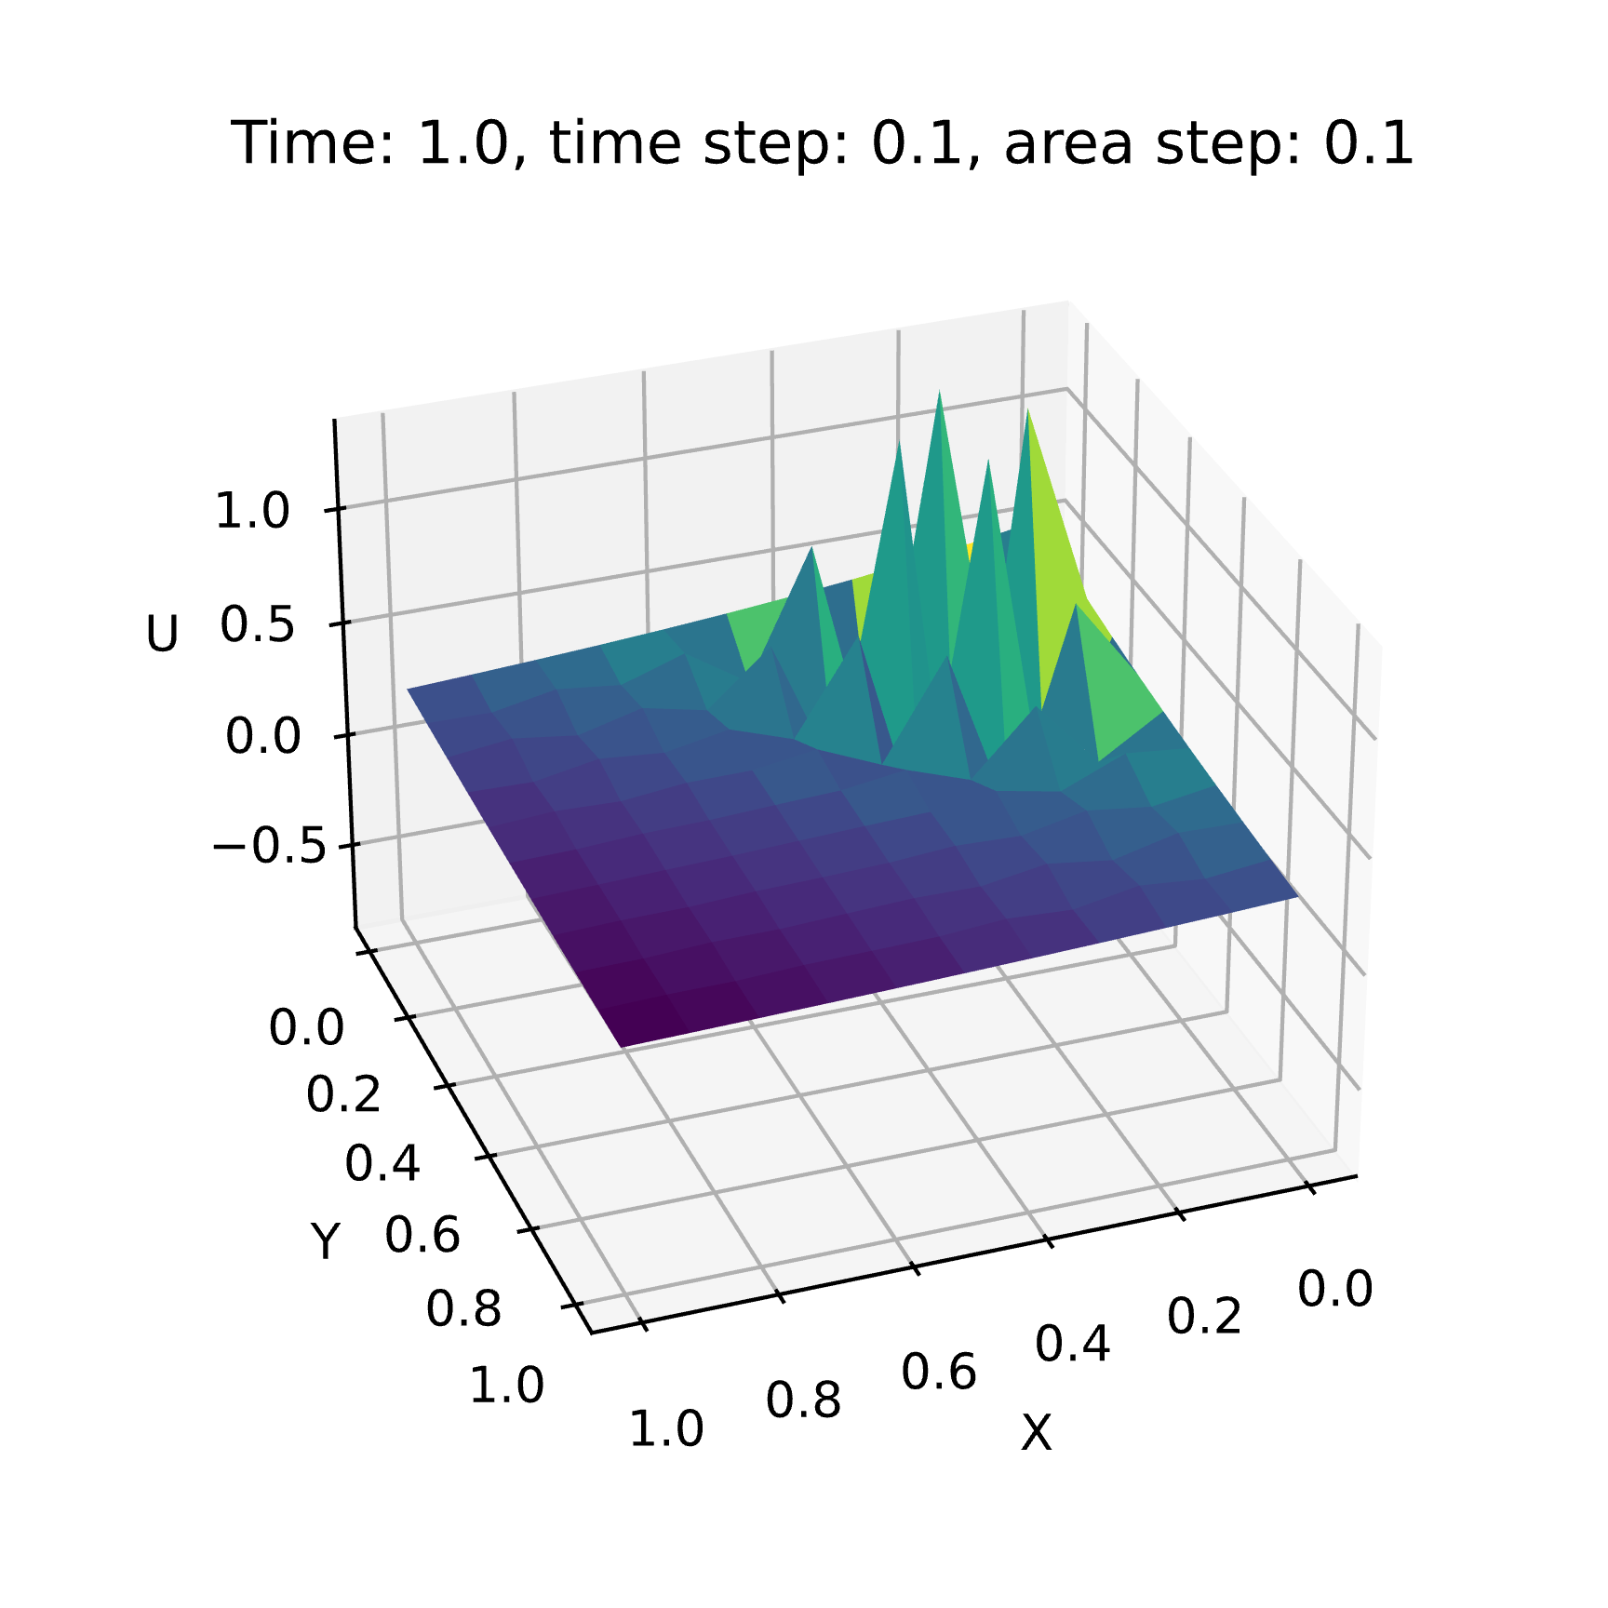
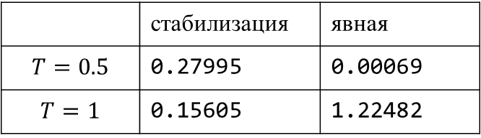
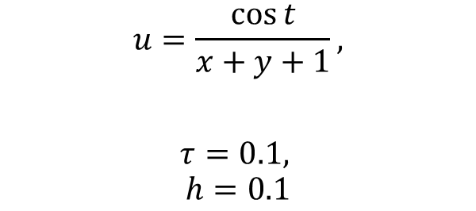
Тестирование
$$u=\frac{\cos{t}}{x+y+1},$$
$$τ=0.1,$$
$$h=0.1$$
Погрешность методов
 | стабилизация | явная
$$T=0.5$$ | 0.27995 | 0.00069
$$T=1$$ | 0.15605 | 1.22482

Slide 17
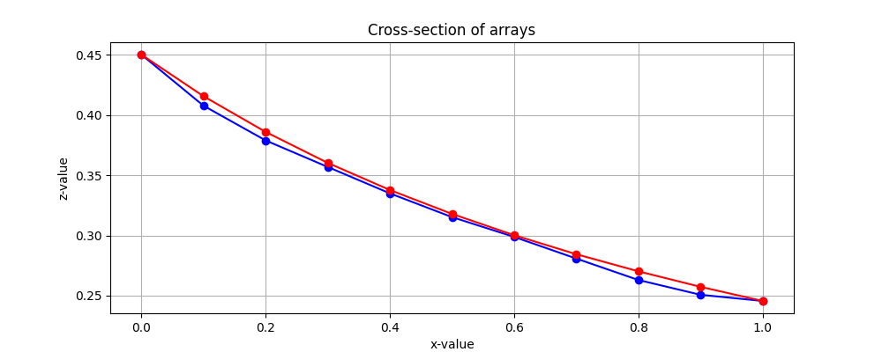
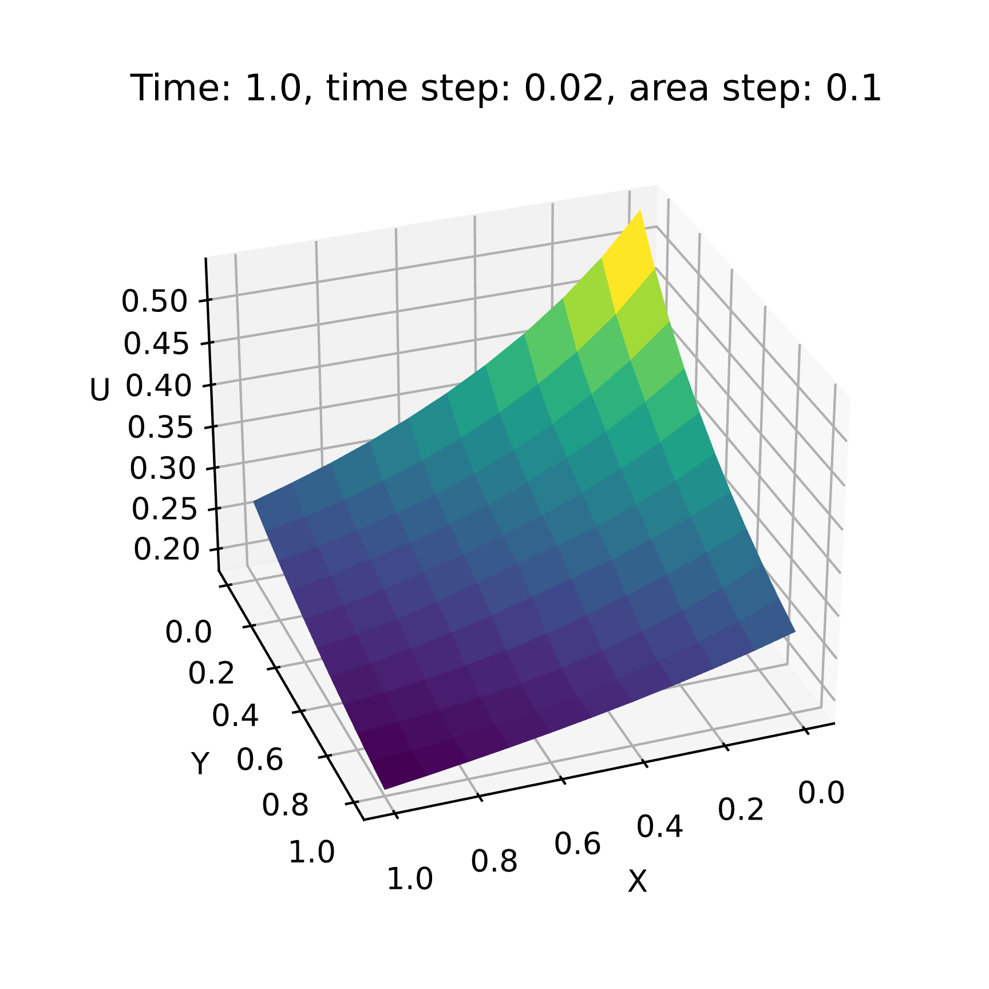

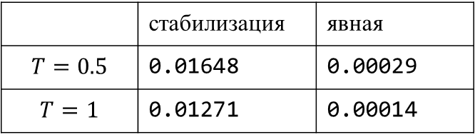
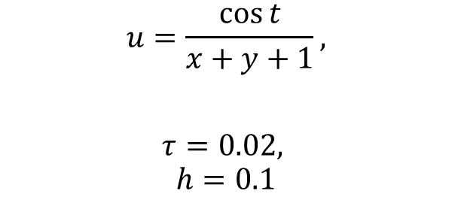
Тестирование
$$u=\frac{\cos{t}}{x+y+1},$$
$$τ=0.02,$$
$$h=0.1$$
Погрешность методов
 | стабилизация | явная
$$T=0.5$$ | 0.01648 | 0.00029
$$T=1$$ | 0.01271 | 0.00014

Slide 18
Кураторская работа
Выпускная квалификационная работа
«численное дифференцирование и интегрирование с помощью сплайнов»
Студент Агличеев александр олегович
Руководитель КОЛОБОВ АЛЕКСАНДР ГЕОРГИЕВИЧ, к.ф-м.Н.
Департамент математического и компьютерного моделирования
2024

